Slide 1
Многослойная
Пластилинография
Или
Миллефиори

Slide 2
Задачи:
повысить уровень профессиональной компетенции участников мастер – класса по развитию творческих способностей детей через внедрение нетрадиционных техник изодеятельности;
представить участникам мастер – класса одно из направлений творческой лепки - технику «Миллефиори»;
сформировать у участников мастер – класса мотивацию на использование в своей работе нетрадиционных техник
для развития творческих способностей дошкольников.

Slide 3
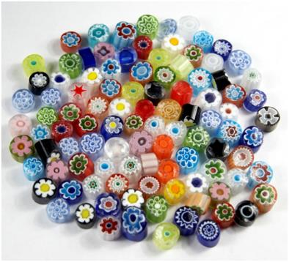
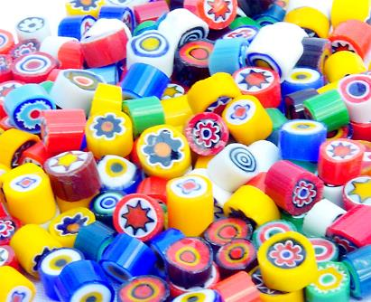
Изначально название «миллефиори»
(с итальянского “mille fiori” – «тысяча цветов») употреблялось для одного из видов мозаичного стекла с особенным декоративным узором в виде цветов, отсюда и
название.

Slide 4
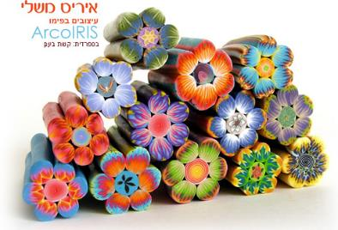
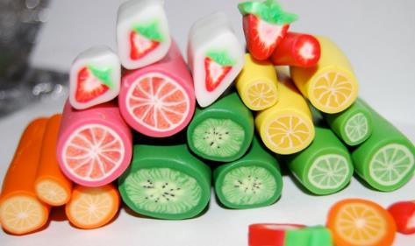
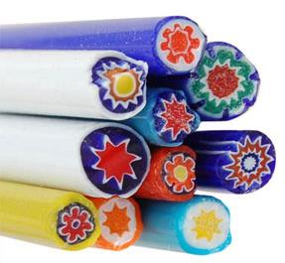
Миллефиори – старинная техника итальянских стеклодувов, при которой рисунок на стекле формируется по всей длине стеклянного цилиндра.

Slide 5
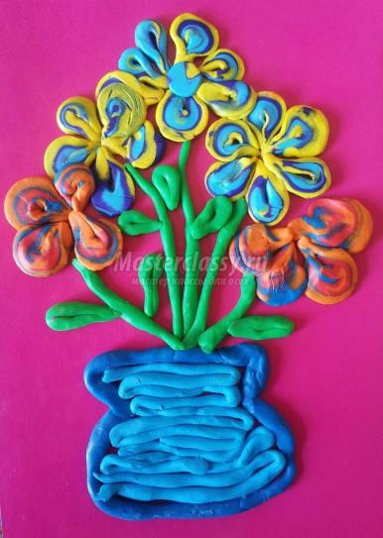
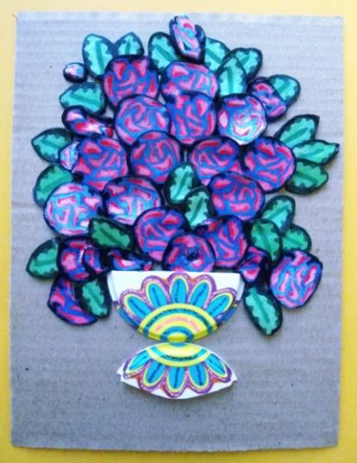

Slide 6
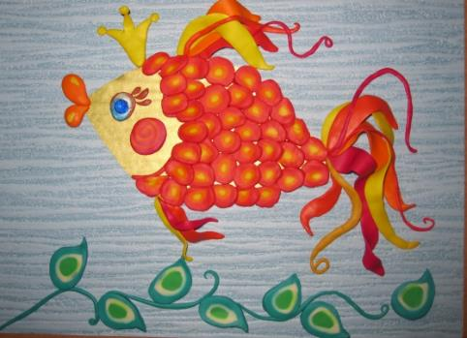
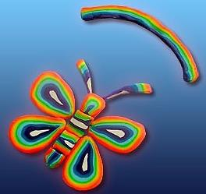

Slide 7
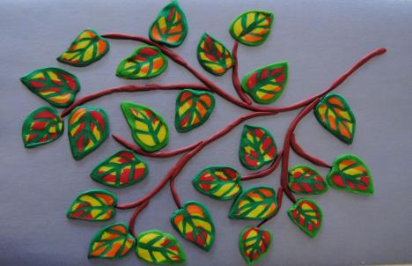
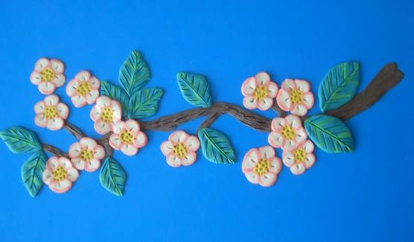

Slide 8
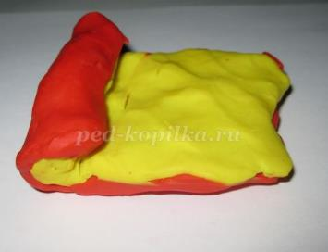
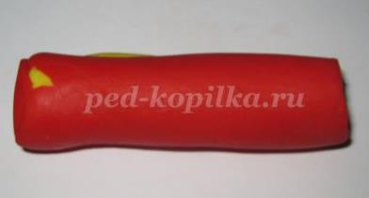
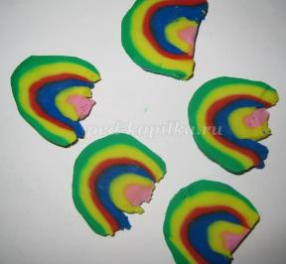
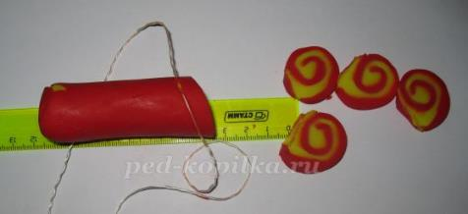
Детали для композиции можно получить тремя способами:

Slide 9
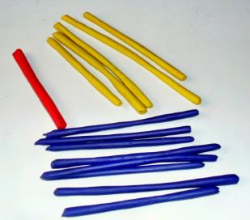
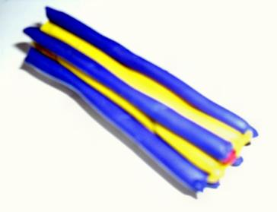
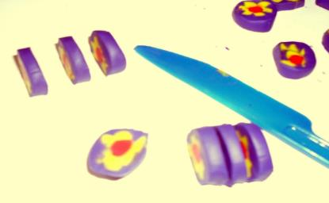
Второй способ:

Slide 10
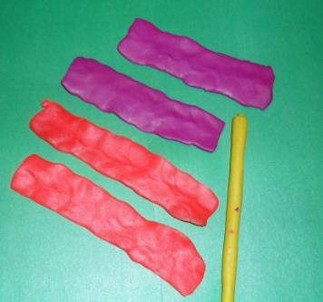
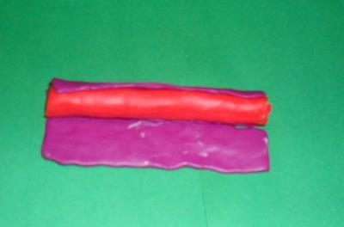
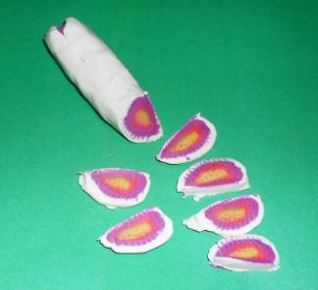
Третий способ:

Slide 11
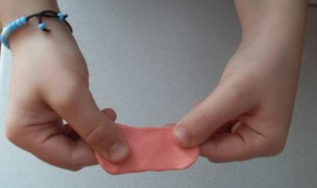
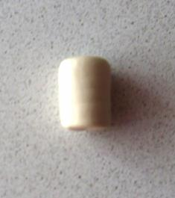
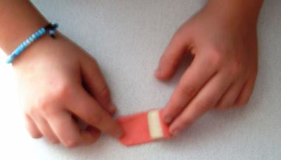
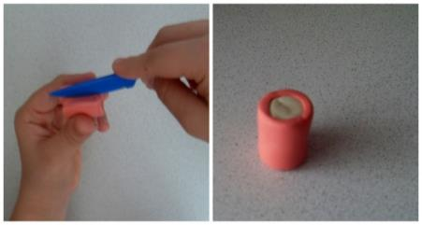
Изготавливаем цветущую ветку яблони
1.
2.
3.

Slide 12
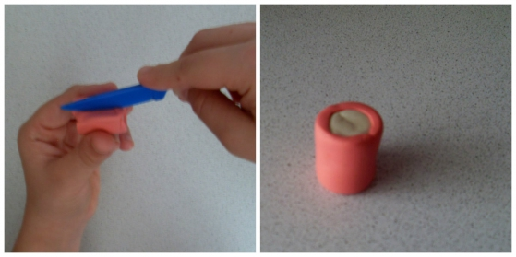
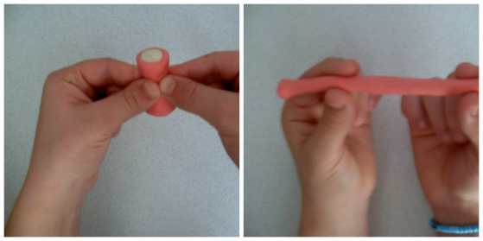
4.

Slide 13
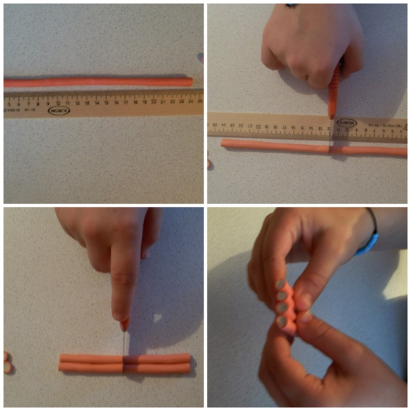
5.

Slide 14
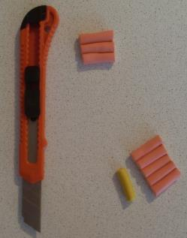
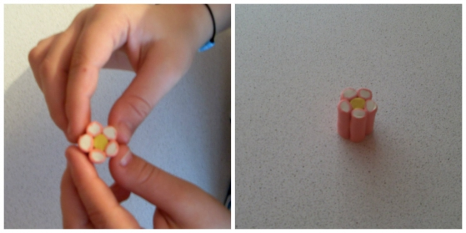
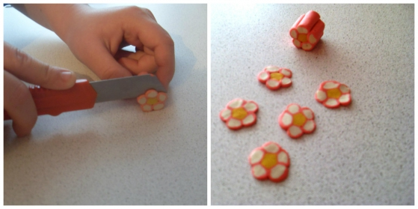
6.
7.

Slide 15
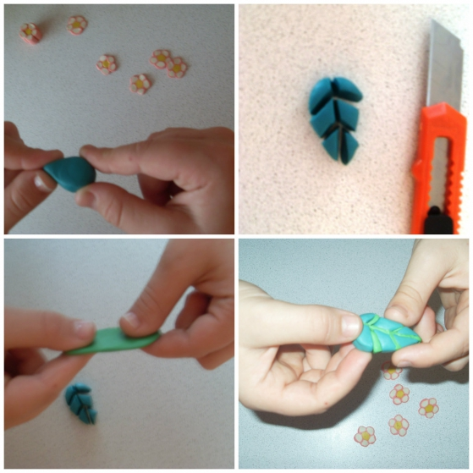
8.

Slide 16
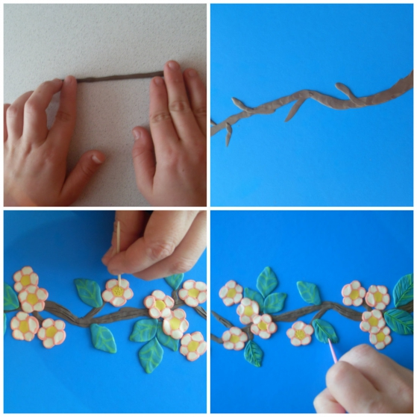
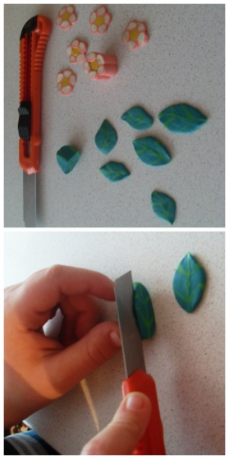
9.

Slide 17
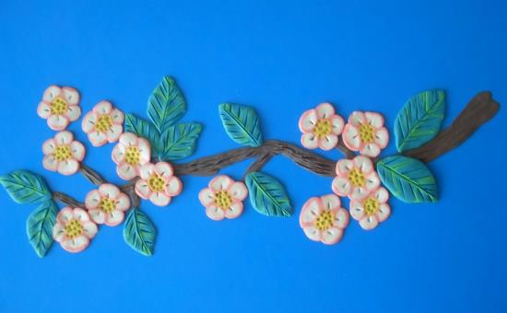
Готово.
Надеюсь, у вас получилось также
и даже лучше!
Спасибо за внимание!

Slide 18
